Slide 1


مهارة إعداد خاتمة البحث

Slide 2
من المتوقع في نهاية هذا الدرس أن تكون عزيزي الطالب قادراً على تحقيق الأهداف التالية:
١ - أن تتعرف على المكونات الأساسية التي تتشكل منها خاتمة البحث العلمي بشكل واضح ومفصل.
٢ - أن تتمكن من تطبيق الخطوات اللازمة لإعداد خاتمة بحثك بشكل منهجي وسليم.
٣ - أن تعد خاتمة بحث مكتملة العناصر وفقاً للخطوات المحددة والمعايير الأكاديمية المطلوبة.
سنسعى معاً لتحقيق هذه الأهداف من خلال الشرح والأمثلة والأنشطة التفاعلية القادمة.
أهداف الدرس

Slide 3
لماذا تعتبر الخاتمة مهمة؟
تعد خاتمة البحث من أهم مكونات البحث العلمي، فهي ليست مجرد تلخيص، بل هي خلاصة جهد الباحث. إنها تمثل الانطباع الأخير الذي تتركه لدى القارئ، وتعكس مدى عمق فهمك للموضوع. الباحثون يهتمون بنتائج البحوث، والخاتمة الجيدة هي التي تبرز قيمة هذه النتائج وتوجههم نحو المستقبل.

Slide 4
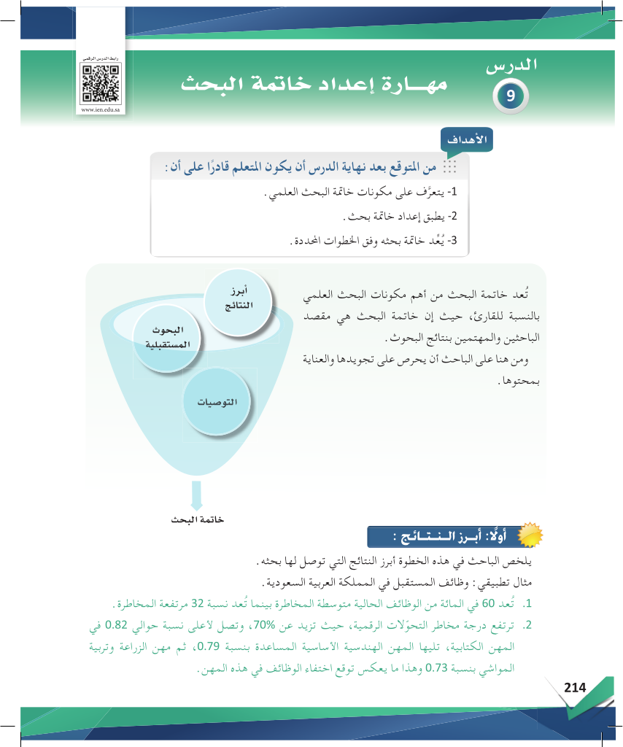
مكونات خاتمة البحث
هذه المكونات هي:
١ - إبراز النتائج: عرض موجز لأهم ما توصل إليه البحث من استنتاجات.
٢ - التوصيات: اقتراحات عملية مبنية على نتائج البحث لحل مشكلة أو تطوير جانب معين.
٣ - البحوث المستقبلية: تسليط الضوء على آفاق جديدة وموضوعات يمكن للباحثين الآخرين استكمالها.

Slide 5

هذا هو الجزء الأول والأساسي في الخاتمة. فيه يقوم الباحث بتلخيص أهم النتائج التي توصل إليها بشكل مباشر ومختصر. يجب أن تكون هذه النتائج إجابة واضحة عن أسئلة البحث أو تأكيداً أو نفياً لفرضياته. لا مكان هنا لإضافة معلومات جديدة لم تناقش في متن البحث. الهدف هو تذكير القارئ بخلاصة ما تم اكتشافه. لنر الآن مثالاً تطبيقياً يوضح الفكرة.
أولاً: إبراز النتائج

Slide 6
تابع: نتائج بحث حول الوظائف
مثال تطبيقي: نتائج بحث حول الوظائف
٣ - تليها مباشرة المهن الهندسية الأساسية المساعدة بنسبة تصل إلى ٠.٧٩، ثم مهن الزراعة وتربية المواشي بنسبة ٠.٧٣. هذا يعكس توقع اختفاء هذه الوظائف في المستقبل القريب.
لاحظ كيف أن النتائج تعرض أرقاماً ونسباً محددة، مما يمنحها قوة ومصداقية. العرض يجب أن يكون موضوعياً ومباشراً.
في بحث حول وظائف المستقبل بالمملكة، كانت أبرز النتائج كما يلي:
١ - حوالي ٦٠ في المئة من الوظائف الحالية تعتبر متوسطة المخاطر، بينما نسبة ٣٢ في المئة مرتفعة المخاطرة. هذا يعني أن هناك حاجة ماسة للتكيف مع التغيرات.
٢ - درجة مخاطر التحولات الرقمية ترتفع بشكل كبير، حيث تزيد عن ٧٠ بالمئة، وتصل لأعلى نسبة لها حوالي ٠.٨٢ في المهن الكهربائية.

Slide 7

استكمالاً للمثال السابق، نجد أن النتائج كشفت أيضاً:
٤ - تركز المهن منخفضة المخاطر في مجالات مثل التعليم والفنون والإنسانيات، مما يشير إلى استقرار متوقع في هذه القطاعات.
٥ - وصول نمو العمالة السعودية لمعدل نمو سالب يعكس أثر السياسات الحالية على سوق العمل، حيث بلغ عدد العمالة غير السعودية ١٥.٣ مليون مقابل ٢.٣ مليون للسعوديين في عام ٢٠٢٥، وهذا يزيد من مخاطر البطالة.

Slide 8
بعد عرض النتائج، يأتي دور التوصيات. هذا الجزء هو الجانب العملي من الخاتمة، حيث يقترح الباحث حلولاً أو إجراءات بناءً على ما اكتشفه. يجب أن تكون التوصيات:
١ - ذات صلة مباشرة بنتائج البحث: لا يمكن أن نوصي بشيء لا تدعمه نتائج الدراسة.
٢ - إجرائية وقابلة للتطبيق: يجب أن تكون التوصيات واضحة ومحددة ويمكن تنفيذها على أرض الواقع.
التوصيات تظهر القيمة التطبيقية للبحث وتساهم في إحداث تغيير إيجابي.
ثانياً: توصيات البحث

Slide 9
تابع: توصيات حول التعليم وسوق العمل
مثال تطبيقي: توصيات حول التعليم وسوق العمل
٣ - بناء ورعاية نُظم متكاملة تربط الوظائف بالتعليم، مع التركيز على العلوم والتكنولوجيا والهندسة والرياضيات، لتعزيز الابتكار والاستثمار في التعليم التقني للسعوديين.
٤ - الاهتمام بالقطاعات الأكثر استِحداثاً للوظائف، مثل قطاعات الصناعات التحويلية والنقل والتخزين والمعلومات والاتصالات.
بناءً على نتائج البحث السابق، يمكن تقديم التوصيات التالية:
١ - بناء الخطط والبرامج التعليمية في التعليم العالي على أساس إكساب الخريجين المهارات الوظيفية والمهنية اللازمة لمواكبة سوق العمل المتغير.
٢ - تأهيل الكوادر التعليمية والتدريبية ليكونوا قادرين على تعليم الطلاب المهارات المستقبلية المطلوبة في سوق العمل.

Slide 10
هذا هو الجزء الأخير من الخاتمة، وهو يفتح آفاقاً جديدة للباحثين الآخرين. كل بحث جيد لا يجيب عن كل الأسئلة، بل يثير أسئلة جديدة. في هذا القسم، يقترح الباحث موضوعات أو جوانب لم يتمكن من تغطيتها في بحثه، ويدعو الآخرين إلى استكمال المسيرة البحثية. هذا يضمن استمرارية المعرفة وتراكمها في مجال الدراسة. إنه بمثابة جسر يربط بين بحثك الحالي والأبحاث القادمة.
ثالثاً: البحوث المستقبلية

Slide 11
تابع: اقتراح بحوث مستقبلية
مثال تطبيقي: اقتراح بحوث مستقبلية
٣ - إجراء دراسات حول تأثير زيادة التخصصات التقنية على وظائف المستقبل، مثل تقنية المعلومات والأمن السيبراني.
٤ - إجراء دراسات حول التغيرات الاجتماعية التي سيكون لها تأثير كبير على وظائف المستقبل، مثل تغير أنماط الأسرة والإقبال على التخصصات المهنية والفنية.
استناداً إلى نفس البحث، يمكن اقتراح الدراسات المستقبلية التالية:
١ - إجراء دراسات حول سبل التغلب على الآثار الاقتصادية والاجتماعية للقطاعات التي ستفقد وظائفها.
٢ - إجراء دراسات حول التغيرات الاقتصادية التي سيكون لها تأثير كبير على وظائف المستقبل، مثل التحول نحو الصناعات البديلة.

Slide 12

نشاط (١): تحليل خاتمة بحث
لنتأمل معاً خلاصة البحث التالي ونحاول استخراج مكونات الخاتمة منه.
البحث بعنوان: "أثر العمل التطوعي في تعديل السلوك لدى طلاب المرحلة الجامعية".
النتيجة: توصل إلى أن للعمل التطوعي أثر إيجابي في تحسين سلوك الطلاب.
التوصية: تشجيع طلاب الجامعة للعمل التطوعي.
بحث مقترح: دراسة عن ظاهرة غياب عدد كبير من طلاب الجامعة.

Slide 13
مناقشة النشاط (١)
لاحظ أن النتيجة والتوصية مرتبطتان بشكل مباشر. أما البحث المقترح فهو يعالج مشكلة أخرى لاحظها الباحث (غياب الطلاب) وقد تكون موضوعاً جديداً ومستقلاً للدراسة.
من خلال قراءة النص السابق، هل يمكنك تحديد:
١ - النتيجة الرئيسية التي توصل إليها البحث؟
٢ - التوصية العملية التي قدمها الباحث؟
٣ - البحث المستقبلي الذي اقترحه؟

Slide 14
نشاط (٢): حان دورك الآن!
بعد أن تعرفنا على مكونات الخاتمة وخطوات إعدادها، حان الآن وقت التطبيق العملي. في هذا النشاط، ستقوم بإعداد مسودة لخاتمة بحث من تصميمك، بناءً على النموذج الذي سنعرضه في الشريحة التالية. اختر موضوعاً يثير اهتمامك وابدأ بالتفكير في نتائجه وتوصياته المستقبلية.

Slide 15
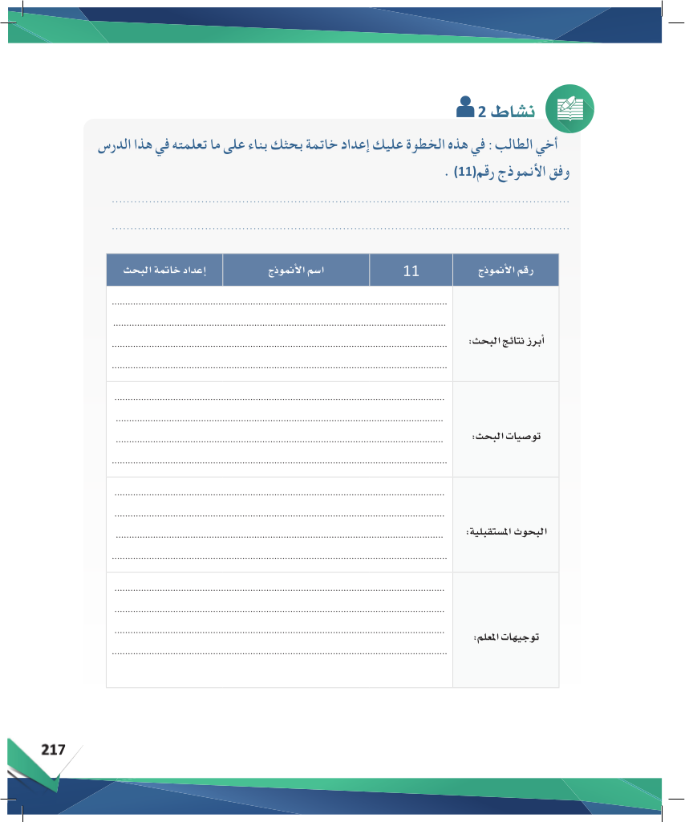
أخي الطالب، استخدم هذا النموذج كدليل لك.
ابدأ بتعبئة الحقول التالية:
١ - أبرز نتائج البحث:
لخص أهم استنتاجاتك في نقاط واضحة.
٢ - توصيات البحث:
اقترح إجراءات عملية بناءً على نتائجك.
٣ - البحوث المستقبلية:
ما هي الأسئلة الجديدة التي يثيرها بحثك؟
٤ - توجيهات المعلم:
اطلب ملاحظات معلمك لتحسين عملك.

Slide 16
دليل مساعد: صياغة النتائج
مثال: "أظهرت الدراسة وجود علاقة قوية بين عدد ساعات النوم والتحصيل الدراسي للطلاب." كن دقيقاً ومباشراً.
عند كتابة النتائج، اسأل نفسك:
- ما هو أهم اكتشاف في بحثي؟
- هل أجبت عن سؤال البحث الرئيسي؟
- كيف يمكنني عرض هذه النتيجة بإيجاز؟

Slide 17
دليل مساعد: كتابة التوصيات
مثال: "نوصي المدارس بتطبيق برامج توعوية حول أهمية النوم الصحي للطلاب." كن محدداً وقابلاً للتطبيق.
عند كتابة التوصيات، فكر في:
- بناءً على نتائجي، ما الذي يجب فعله؟
- من هي الجهة المعنية بتنفيذ التوصية؟
- كيف يمكن أن تكون توصيتي عملية؟

Slide 18
دليل مساعد: اقتراح بحوث مستقبلية
مثال: "يُقترح إجراء دراسة مستقبلية حول تأثير نوعية الغذاء على قدرة الطلاب على التركيز." افتح آفاقاً جديدة.
عند التفكير في بحوث مستقبلية، اسأل:
- ما هي حدود بحثي الحالي؟
- ما هي الجوانب التي لم أغطها؟
- ما الأسئلة الجديدة التي ظهرت؟

Slide 19
تعلمنا اليوم أن خاتمة البحث ليست مجرد نهاية، بل هي تتويج للجهد البحثي. تتكون الخاتمة الفعالة من ثلاثة أركان أساسية ومتكاملة:
١ - عرض موجز لأبرز النتائج التي تم التوصل إليها.
٢ - تقديم توصيات عملية وقابلة للتطبيق مبنية على تلك النتائج.
٣ - اقتراح موضوعات ودراسات للبحوث المستقبلية تفتح آفاقاً جديدة.
إتقان هذه المهارة يرفع من قيمة بحثك ويترك أثراً إيجابياً لدى القارئ.
خلاصة الدرس

Slide 20

أي من الأقسام التالية في خاتمة البحث يهدف إلى تقديم مقترحات عملية قابلة للتطبيق؟
1
التوصيات
أبرز النتائج
ب
أ
ملخص البحث
البحوث المستقبلية
ج
د

Slide 21
أي من الأقسام التالية في خاتمة البحث يهدف إلى تقديم مقترحات عملية قابلة للتطبيق؟
1
التوصيات
أبرز النتائج
ب
أ
ملخص البحث
البحوث المستقبلية
ج
د

Slide 22
إذا وجد بحث أن الطلاب يعانون من قلة التركيز بسبب استخدام الهواتف، فأي مما يلي يعد توصية مناسبة؟
2
دراسة تاريخ صناعة الهواتف الذكية.
تأكيد أن الطلاب يعانون من قلة التركيز.
ب
أ
وصف شكل الهواتف المستخدمة.
اقتراح سياسات لتنظيم استخدام الهاتف في المدارس.
ج
د

Slide 23
إذا وجد بحث أن الطلاب يعانون من قلة التركيز بسبب استخدام الهواتف، فأي مما يلي يعد توصية مناسبة؟
2
دراسة تاريخ صناعة الهواتف الذكية.
تأكيد أن الطلاب يعانون من قلة التركيز.
ب
أ
وصف شكل الهواتف المستخدمة.
اقتراح سياسات لتنظيم استخدام الهاتف في المدارس.
ج
د

Slide 24
الجزء الذي يقترح فيه الباحث موضوعات جديدة لم يتم تناولها في دراسته هو:
3
منهجية البحث
نتائج البحث
ب
أ
البحوث المستقبلية
توصيات البحث
ج
د

Slide 25
الجزء الذي يقترح فيه الباحث موضوعات جديدة لم يتم تناولها في دراسته هو:
3
منهجية البحث
نتائج البحث
ب
أ
البحوث المستقبلية
توصيات البحث
ج
د

Slide 26
السمة الأساسية التي يجب أن تتوافر في "التوصيات" هي أن تكون:
4
تاريخية
نظرية ومعقدة
ب
أ
ملخصًا لمشكلة البحث
مرتبطة بالنتائج وإجرائية
ج
د

Slide 27
السمة الأساسية التي يجب أن تتوافر في "التوصيات" هي أن تكون:
4
تاريخية
نظرية ومعقدة
ب
أ
ملخصًا لمشكلة البحث
مرتبطة بالنتائج وإجرائية
ج
د

Slide 28
عندما يلخص الباحث أن "70% من العمالة تتركز في وظائف متوسطة المخاطر"، فهذا يندرج تحت قسم:
5
البحوث المستقبلية
التوصيات
ب
أ
مقدمة البحث
أبرز النتائج
ج
د

Slide 29
عندما يلخص الباحث أن "70% من العمالة تتركز في وظائف متوسطة المخاطر"، فهذا يندرج تحت قسم:
5
البحوث المستقبلية
التوصيات
ب
أ
مقدمة البحث
أبرز النتائج
ج
د

Slide 30


يجب أن تكون توصيات البحث مجرد تكرار للنتائج التي تم التوصل إليها.
6
ب
أ

Slide 31
يجب أن تكون توصيات البحث مجرد تكرار للنتائج التي تم التوصل إليها.
6
ب
أ

Slide 32
اقتراح بحوث مستقبلية يساهم في إثراء المعرفة وتوجيه الدراسات اللاحقة في نفس المجال.
7
ب
أ

Slide 33
اقتراح بحوث مستقبلية يساهم في إثراء المعرفة وتوجيه الدراسات اللاحقة في نفس المجال.
7
ب
أ

Slide 34
لا يشترط أن تكون هناك علاقة مباشرة بين نتائج البحث والتوصيات المقترحة.
8
ب
أ

Slide 35
لا يشترط أن تكون هناك علاقة مباشرة بين نتائج البحث والتوصيات المقترحة.
8
ب
أ

Slide 36
يمكن للباحث أن يضع توصيات لا علاقة لها بالمشكلة التي درسها.
9
ب
أ

Slide 37
يمكن للباحث أن يضع توصيات لا علاقة لها بالمشكلة التي درسها.
9
ب
أ

Slide 38
يُعد قسم "البحوث المستقبلية" المكان المناسب لطرح أسئلة بحثية جديدة لم تتم الإجابة عنها في الدراسة الحالية.
10
ب
أ

Slide 39
يُعد قسم "البحوث المستقبلية" المكان المناسب لطرح أسئلة بحثية جديدة لم تتم الإجابة عنها في الدراسة الحالية.
10
ب
أ

Slide 40
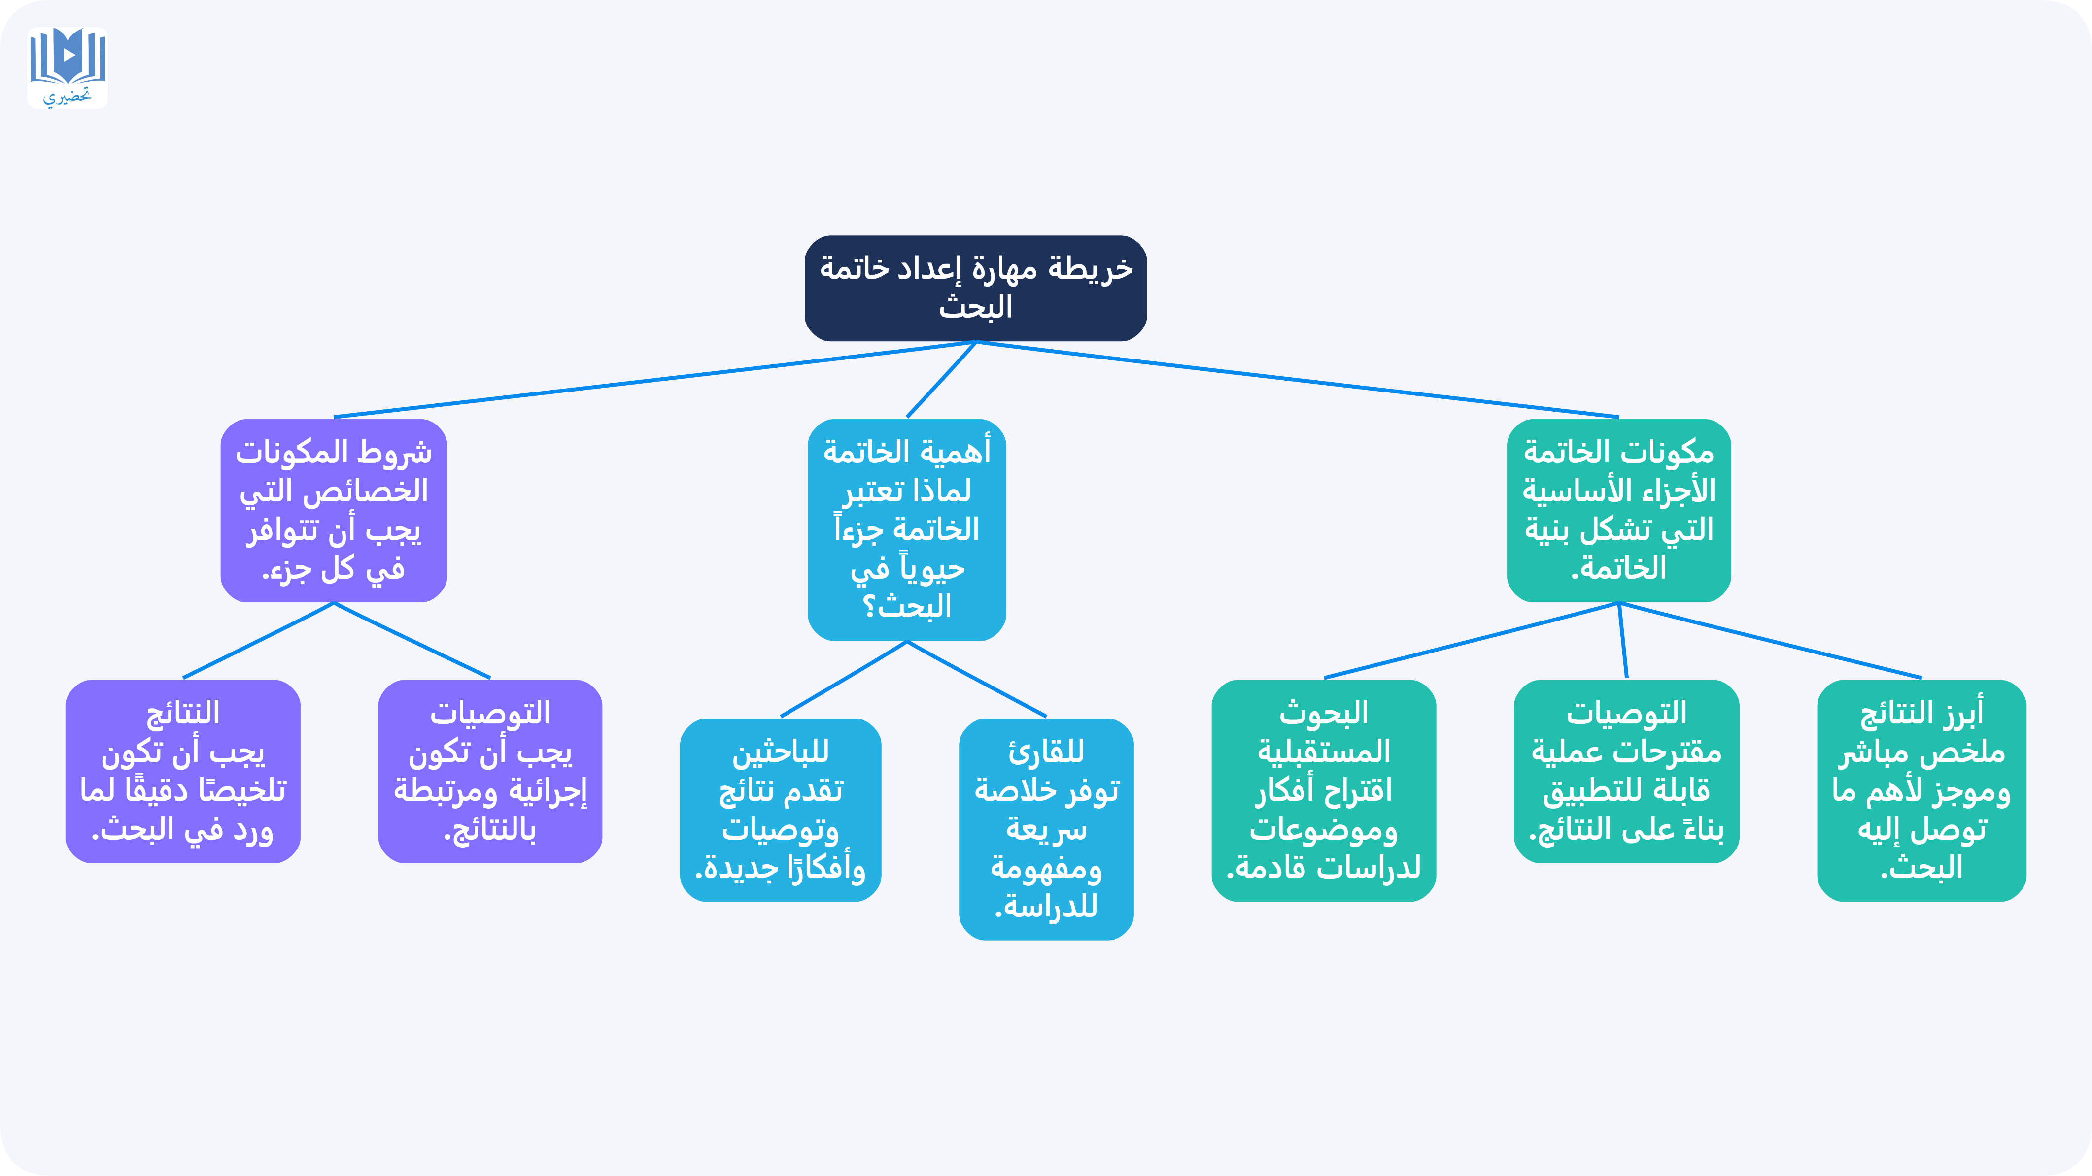

Slide 41
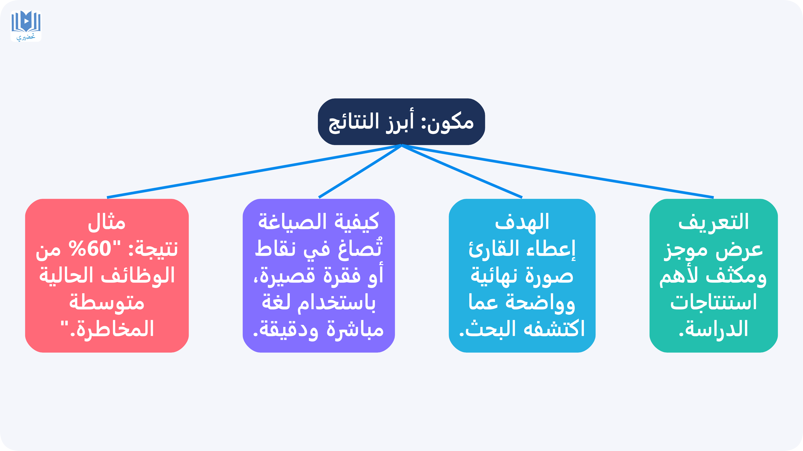

Slide 42
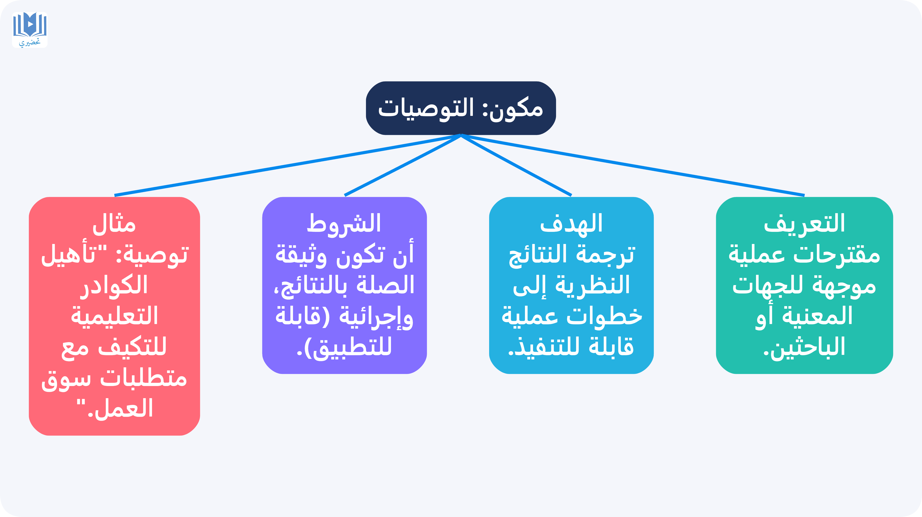

Slide 43
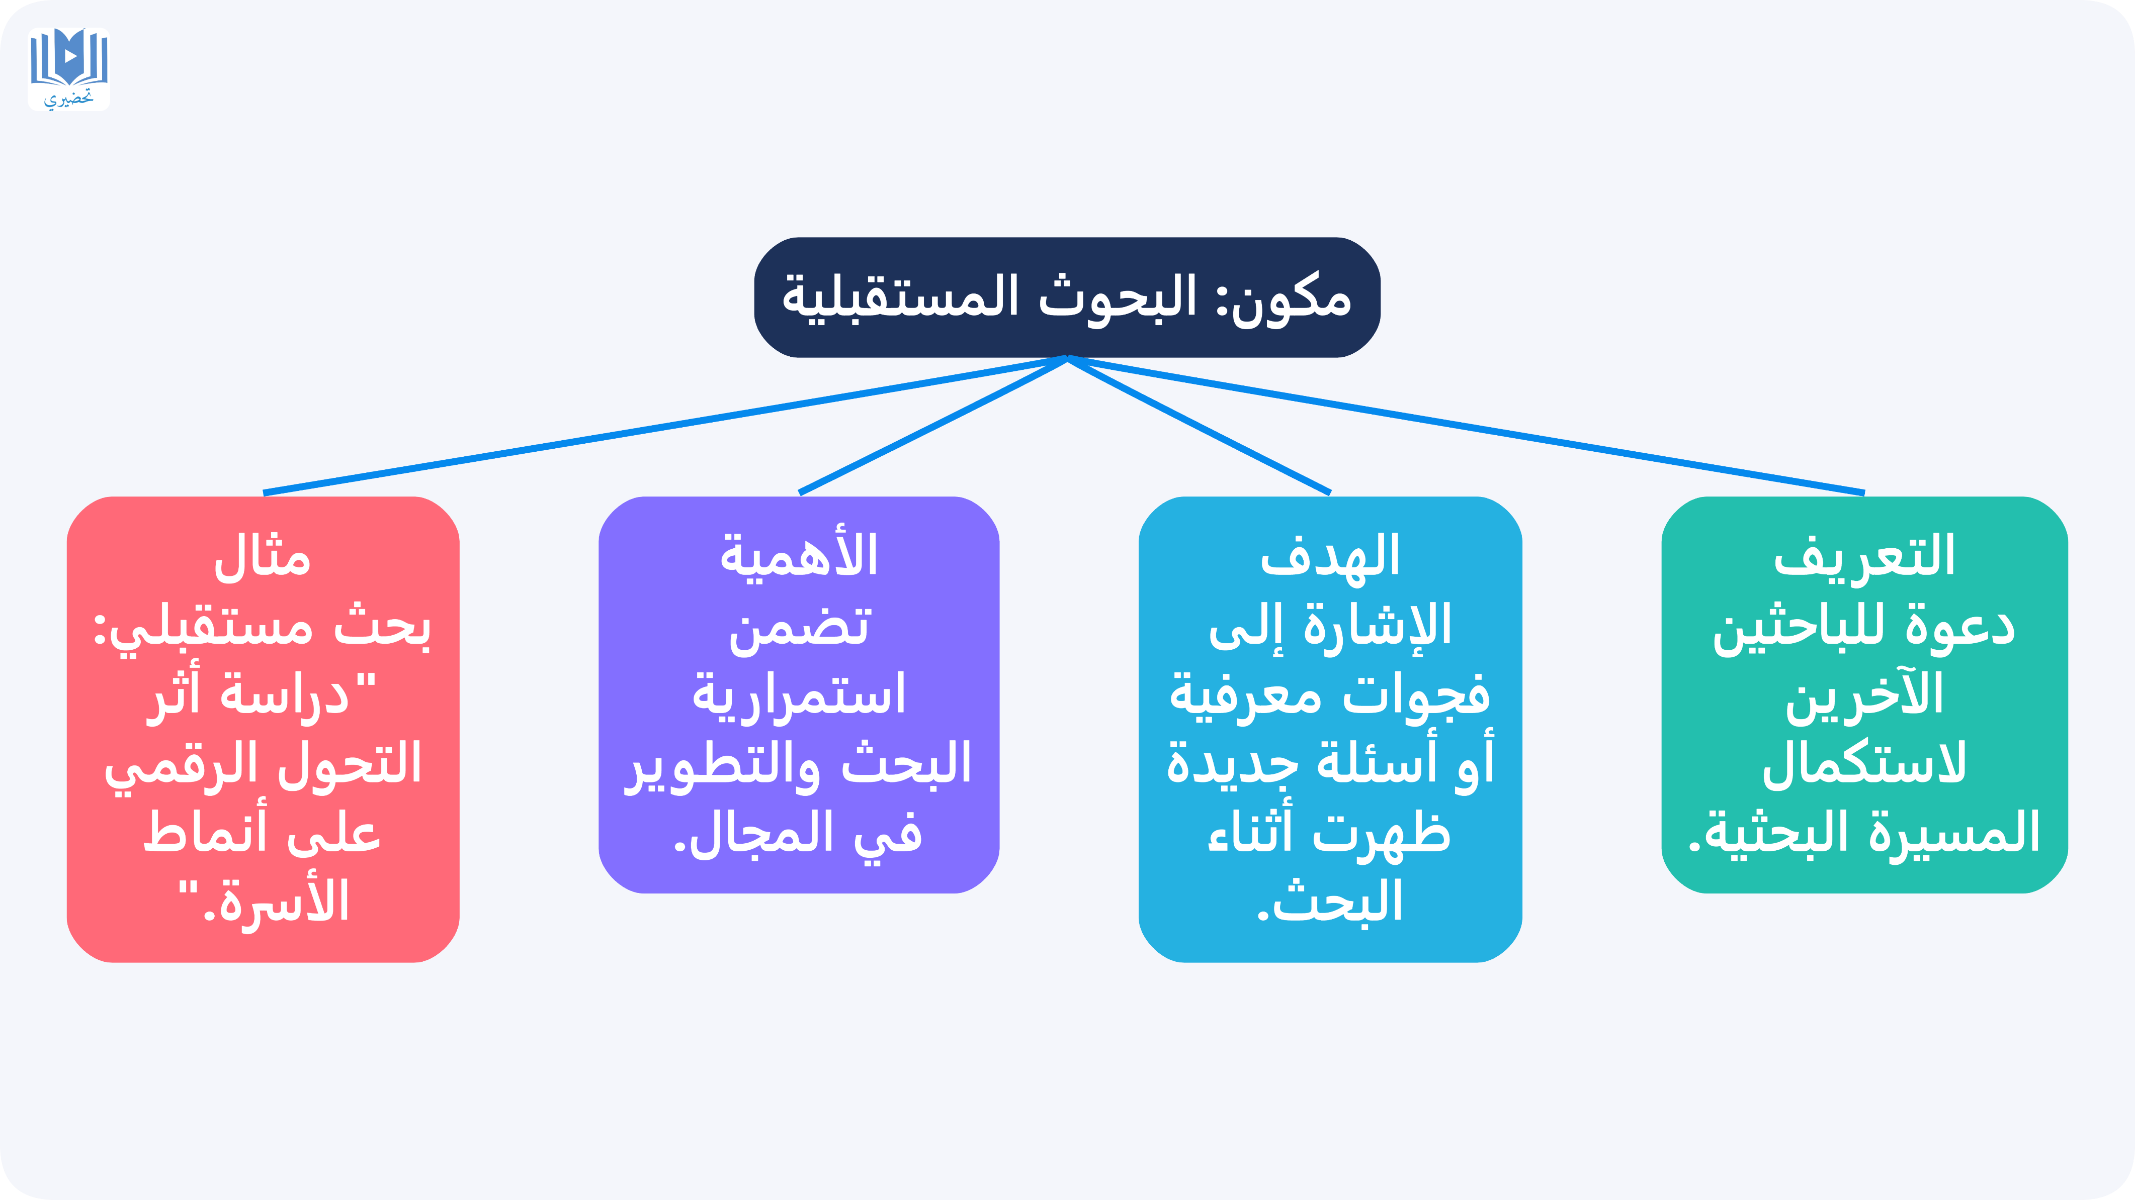

Slide 44
